Slide 1
Здравствуйте! Мы продолжаем курс лекций по подготовке к ЕГЭ по математике. На прошлом занятии мы рассмотрели задания В7, направленных на проверку умения искать значения различных выражений, среди которых мы увидели числовые, целые , рациональных, степенные и логарифмические выражения, А сегодня мы рассмотрим тригонометрические задания. Прежде чем приступить непосредственно к решению задач, вспомним табличные значения тригонометрических функций и некоторые формулы тригонометрии, которые наиболее часто встречаются в заданиях открытого банка ЕГЭ.

Slide 2
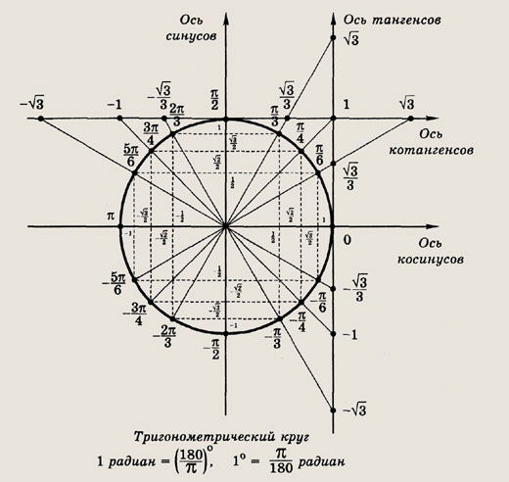
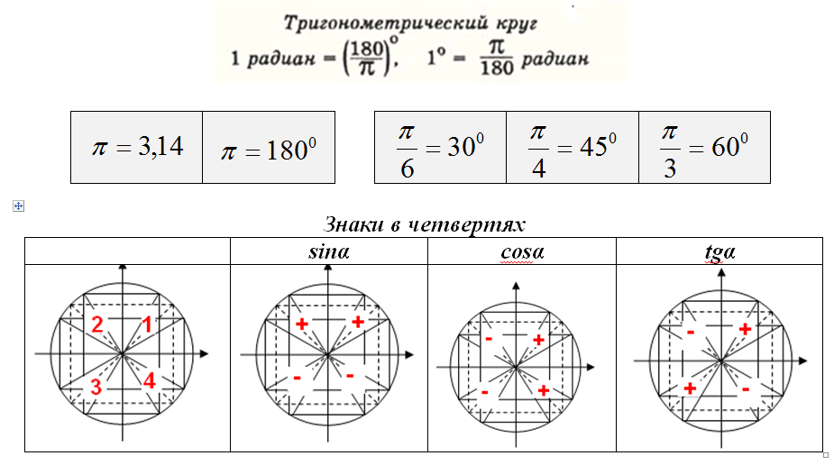

Slide 3
Задание №1. Найдите значение выражения
а).
ОТВЕТ.
4 | 2
б).
ОТВЕТ.
6 | 3

Slide 4
Задание №2. Найдите значение выражения
а).
ОТВЕТ.
3
б).
ОТВЕТ.
- | 2 | , | 5

Slide 5
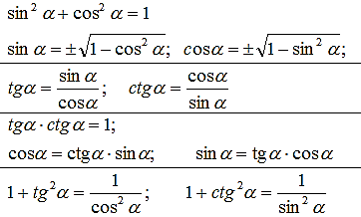
Задание №3. Найдите значение выражения
а).
ОТВЕТ.
8
б).
ОТВЕТ.
6 | , | 2 | 8

Slide 6
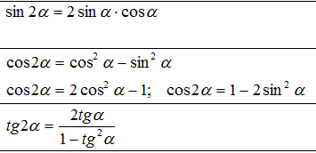
Задание №4. Найдите значения выражений
а).
ОТВЕТ.
- | 3 | 2
б).
ОТВЕТ.
9

Slide 7
Задание №5. Найдите значения выражений
а).
ОТВЕТ.
- | 1 | , | 5
б).
ОТВЕТ.
1 | 6

Slide 8
Задание №6.
а).
б).
Найдите
Найдите значение выражения
ОТВЕТ.
ОТВЕТ.
- | 1
3

Slide 9
Данным примером мы закончили краткий обзор задания В7 ЕГЭ по математике, проверяющего умения проводить простые вычисления и находить значения выражений.
Несмотря на то, что сами вычисления не представляют особых сложностей., однако для выполнения этих заданий требуется знать большое количество фактического материала ( определения, свойства, особенные значения….).
В сегодняшней лекции я напомнила формулы, наиболее часто встречающиеся в заданиях на вычисление значений тригонометрических выражений ОТКРЫТОГО БАНКА ЕГЭ . Это
Табличные значения тригонометрических функций из промежутка от 0 до 2п ( другие значения переводятся в данный промежуток с помощью формул периодичности)
Формулы приведения ( они встречаются как непосредственно проверяемый элемент, так и как возможность упростить аргумент, делая вычисления более рациональными)
Основное тригонометрическое тождество, для возможности нажлэдения синуса через косинус того же аргумента
определение тангенса
Формулы двойного аргумента
НА следующем занятии мы рассмотрим заключительное задание алгебраического блока заданий ЕГЭ – текстовые задачи - задачи, для решения которых необходимо составить уравнение или систему уравнений
До новых встреч

